Slide 1
ИГРОВОЕ ЛОГОПЕДИЧЕСКОЕ ЗАНЯТИЕ
«В царстве Снежной королевы»
Учитель-логопед I категории-
Розова Юлия Евгеньевна
ГОУ школа-интернат №8 Пушкинского района, Санкт-Петербурга
20011г.

Slide 2
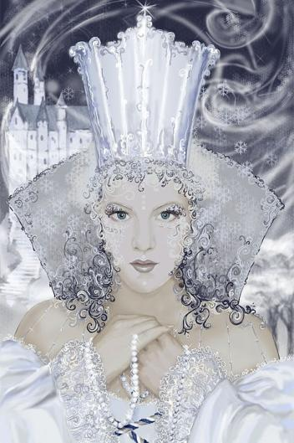
«Сн . жн . . к . р . л . в . »
е
а
я
о
о
е
а

Slide 3
С
З
Ц

Slide 4
Я
П
П
О
А
П
Л
А
О
Л
В
Б
П
Е
А
П
Д
А
У
.

Slide 5
12- 1- 11
К а й

Slide 6
КА
ЗЕР
ЛО
ЗЕРКАЛО

Slide 7
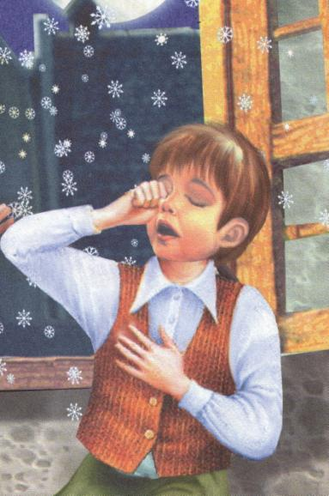

Slide 8
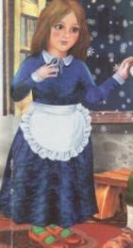
р
д
а
Г
е

Slide 9



6
5
4

Slide 10




Slide 11
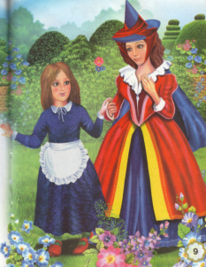




Р О З А

Slide 12







Slide 13
ВОРОН
хХ
ОЛЕНЬ
Хх
ПРИНЦЕССА
хХхх
РАЗБОЙНИЦА
хХх

Slide 15
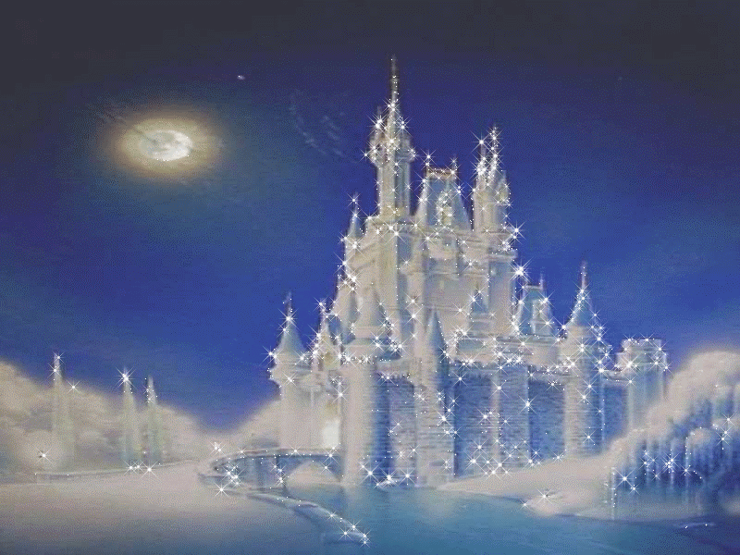

Slide 16
ЗАМОК

Slide 17
ЗАМОК

Slide 18
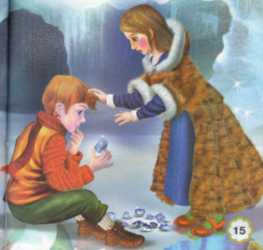
В
Ь
8
1
Н
С
4
6
Ч
О
Т
Е
7
3
5
2

Slide 19
Ь
В
Н
С
Ч
Т
О
Е

Slide 20
